Slide 1
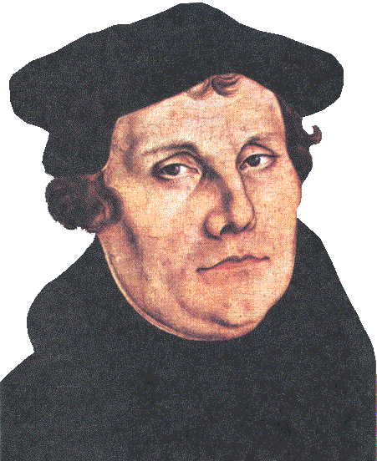
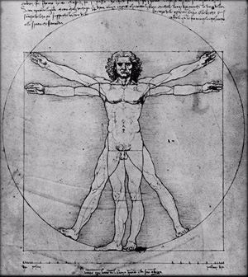
Renaissance und Humanismus und Reformation

Slide 2
Begriff
Humanismus kommt vom lateinischen Wort humanitas und bedeutet Menschlichkeit. Die Epoche des Humanismus erstreckte sich vom 15. bis 16. Jahrhundert in allen westlichen Ländern Europas. Die Gelehrten besonnen sich auf den Humanitas-Begriff der Antike zurück. Renaissance stammt aus dem Französischen und heißt Wiedergeburt. Sie war eine europäische Bewegung mit der Wiederentdeckung der antiken Kultur. Die Reformation stellt die Erneuerung der katholischen Kirche durch Martin Luther dar.
Historischer Hintergrund
Im Jahre 1453 wurde Konstantinopel durch die Türken eingenommen und zwang viele byzantinische Gelehrte zur Flucht nach Italien. Johannes Gutenberg entwickelte 1455 den Buchdruck mit beweglichen Lettern und beschleunigte damit die Verbreitung von Büchern. 1492 wurde Amerika von Christoph Kolumbus wiederentdeckt. Durch Kopernikus setzte sich das heliozentrische Weltbild durch. Johannes Kepler entdeckte die Planetenbewegung. Durch Martin Luthers Thesen wurde die Reformation ausgelöst. Im Reichstag zu Worms 1521 wurde er daraufhin geächtet. Seine Bibelübersetzung trug wesentlich zur Durchsetzung der neuhochdeutschen Sprache bei. 1555 kam es zum Religionsfrieden, doch dieser konnte die Gegenreformation nicht aufhalten.

Slide 3
Die Dichtung der Renaissance
Der Humanismus ging von Italien aus, wo sich Schriftsteller wie Dante Alighieri und Giovanni Boccaccio einen Namen als Humanisten machten. Er wurde auch von byzantinischen Gelehrten beeinflusst, die nach der Eroberung Konstantinopels durch die Türken nach Italien kamen. Klerus und Adel beschäftigten sich mit der Übersetzung und Erhaltung klassischer Werke. Durch die Erfindung des Buchdrucks wurde die Verbeitung dieser Werke beschleunigt. Der Humanismus breitete sich auch in den anderen Ländern Europas aus, wo er sich nicht nur auf Kunst und Literatur wie in Italien bezog. Deutsche Gelehrte schufen Programme zu einer humanistischen Erziehung und Theologie. Damit legten sie den Grundstein für die Reformation. Herausragende Vertreter des deutschen Humanismus waren Erasmus von Rotterdam, Ulrich von Hutten und Johannes Reuchlin. Letzter war Herausgeber der Dunkelmännerbriefe, welche Kritik an der Kirche aufwiesen.

Slide 4
Literarische Formen
Schwank
Fastnachtspiel
Volksbuch
Meistersang
Helden-, Ritter- und Abenteuerroman
Fabel
Streitgespräche
Narrenliteratur

Slide 5
Schwank: bedeutet Streich oder lustiger Einfall und stammt vom mittelhochdeutschen Wort swanc. Der Schwank ist eine komische, belehrende manchmal auch groteske Erzählung einer lustigen Begebenheit.
Fastnachtspiel: ist eine frühe Form des späteren Dramas. Es bestand meist aus Streitszenen. Es wurde durch die Meistersinger zur Verspottung des dritten Standes, denn sie höhnten über die Dummheit der Bauern. Das Fastnachtspiel hatte eine belehrende Funktion: Neben dem lustigen Spiel hatte es eine ernste, moralisierende Absicht. Außerdem sollte es politische und religiöse Ziele propagieren. Der bekannteste Vertreter der Fastnachtspiele ist Hans Sachs.
Volksbuch: verschiedene Gattungen von Texten, wie Sagen, Legenden, Gedichten, Balladen und Fabeln. Das Volksbuch verband Unterhaltung mit Lehrreichem. Der Begriff Volksbuch wurde von Herder erschaffen und bezeichnete volkstümliche, lehrhafte Dichtungen. Beispiel für ein Volksbuch: Historia von D. Johann Fausten.
Meistersang: Der Meistersang entstand aus der Spruchdichtung und dem Minnesang. Die Meistersänger organisierten sich in Schulen. Der bekannteste von ihnen ist Hans Sachs aus Nürnberg. Der Meistersang bestand aus 3 Strophen, die ähnlich einem Minnelied aufgebaut waren: Die ersten beiden Strophen bildeten den Aufgesang, die dritte den Abgesang.

Slide 6
Vertreter und Werke
Ulrich von Hutten: Gesprächsbüchlein
Johannes Reuchlin:Dunkelmännerbriefe
Erasmus von Rotterdam: Das Lob der Torheit
Martin Luther: Neues Testament
Hermann Bote: Thyl Ulenspiegel (Till Eulenspiegel)

